Slide 1


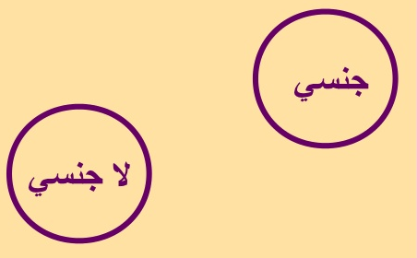
المادة : العلوم
الصف : الثامن
الوحدة الأولى : الوراثة والتكاثر
الدرس الثاني : التكاثر
من صفحة 19 الى صفحة 23
معلمة المادة : هبة سوداح

Slide 2
التكاثر
عملية حيوية لانتاج افراد جديدة للحفاظ على انواعها
انواع التكاثر
تكاثر لاجنسي
تكاثر جنسي

Slide 3
التكاثر اللاجنسي
يستطيع افراد بعض انواع الكائنات الحية بمفردهم انتاج افراد جديدة مماثلة لها
التكاثر الخضري
يحدث في النباتات
هو انتاج نباتات جديدة من سيقان بعض النباتات أو اوراقها أو جذورها

Slide 4
التكاثر الخضري
نبات الكلانشوا يتكاثر خضريا بالاوراق
النعنع يتكاثر خضريا بساق ارضية تسمى الرايزوم
الفراولة تتكاثر خضريا بساق رفيعة تسمى الساق الجارية

Slide 5
التكاثر اللاجنسي في الحيوانات
دودة البلاناريا تتكاثر لا جنسيا من خلال التجزؤ
تتكاثر الهيدرا لا جنسيا بالتبرعم

Slide 6
التكاثر الجنسي
انتاج افراد جديدة ترث صفاتها الوراثية من الابوين
يكون نصف المادة الوراثية من الاب والنصف الاخر من الام

Slide 7
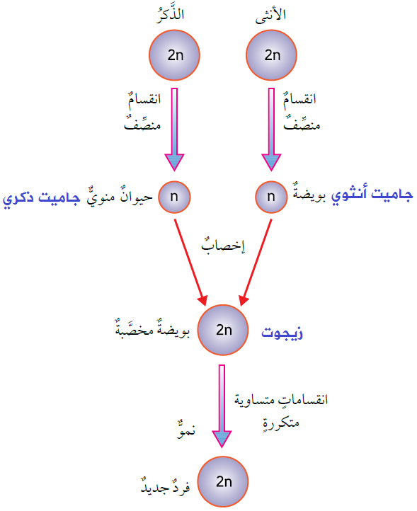
التكاثر الجنسي في الحيوانات
الاخصاب
اندماج نواة الجاميت الذكري مع نواة الجاميت الانثوي
الزيجوت
البويضة المخصبة
خلية جديدة تحتوي على العدد الاصلي للكروموسومات تنتج بعد عملية الاخصاب

Slide 8
التكاثر الجنسي في النباتات البذرية
مغطاة البذور | معراة البذور | من حيث
الزهرة | المخروط | عضو التكاثر
مخروط انثوي | مخروط ذكري | من حيث
كبير | صغير | الحجم
انتاج البويضات | انتاج حبوب اللقاح | الوظيفة

Slide 9
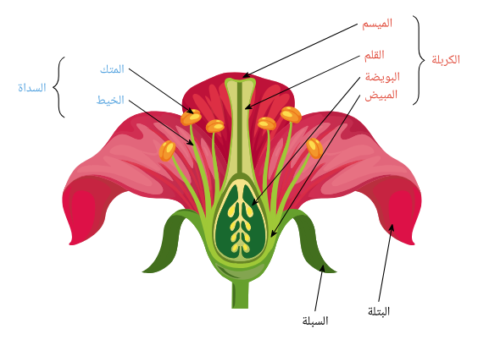
التكاثر الجنسي في النباتات مغطاة البذور

Slide 10
التكاثر الجنسي في النباتات مغطاة البذور
1- تنتقل حبوب اللقاح من عضو التذكير ( المتك ) الى عضو التانيث ( الميسم ) عبر الهواء او الماء او الحشرات ( التلقيح ) .
2- تبدا حبة اللقاح بتكوين انبوب لقاح يصل الى البويضة في المبيض .
3- تندمج انوية حبة اللقاح والبويضة معا لتكوين بويضة مخصبة .
4- تبدا سلسلة من الانقسامات المتساوية لينمو الجنين في البذرة لتصبح بعد ذلك فرد جديد.

